Slide 1

SONet BOTNIAn Etelä-Pohjanmaan alueellinen ohjausryhmä 15.12.2014
-ajankohtaiskatsaus ja koottua tietoa maakunnasta
kehittämissuunnittelija Anne Saarijärvi

Slide 2
Ajankohtaista EP:n sosiaalialan käytännönläheisessä kehittämisessä (loppuvuosi 2014)
*Pohjalaismaakuntien sosiaalityön opetusklinikoiden tapaaminen 16.9.2014 (SB koordinoijana)
*Sosiaali-ja perusturvajohdon sekä lähijohdon työkokous 24.11.2014 ”Kunta –ja soteuudistusten tilanne”
Aikuissosiaalityö
SOS II –hanke (rakenteellisen työn työpajat 26.11.14, 28.1.15, 26.3.15 sekä asiantuntijaryhmä, ja klubitoiminta)
EP:n aktivointiresurssiselvitys 2 (kunnat, TE-tstot) SB + SeAMK/TKI (kirjallinen kooste tekeillä SB:ssa)
Lastensuojelu
SB:n ylimaakunnallinen lasuverkosto ( ks. toimintasuunnitelma 2014-15) 23.8.14 ja 27.11.14 (juridiset kysymykset)
-lasupäälliköt Pohjalaismaakunnista + alueellisina ja valtakunnallisina yhteistyökumppanina mm. THL, Avi
SB /Etelä-Pohjanmaa:
kuntien lastensuojelun sosiaalityöntekijöiden ja terveydenhuollon sosiaalityöntekijöiden yhteinen työkokous 26.9.14
Lasten, nuorten ja lapsiperheiden palvelujen monialainen kehittäminen
EP:n monialainen lapsiperhepalvelujen kehittäjäverkosto (ks. toimintasuunnitelma 2014-15) 23.10.14 (osallisuus )ja 4.12.2014 (tietotuotanto)- 16.2.15 tulossa lasten kaltoinkohtelu -teema (poliisi, sosiaalipäivystys ja lastenpsykiatria)
Ikäihmisten palvelut
Hyvinvointia ja laatua -vanhuspalvelulain toimeenpanohanke (EP: Seinäjoki, Kuntayhtymä Kaksineuvoinen) –ohjausryhmätyöskentely, päättynyt 10/2014>EP:n vanhustyön päälliköiden verkosto (yhteistyötoiveet myös Aksilan suuntaan)
Arviointi ja konsultointityöskentely:
-LasSe -hankkeen väliarvioinnit (Väli-Suomen alue TRE 23.9.14 + maakunnalliset kokonaisuudet), EP 3.12.14 -MPT
SOS II –hanke rakenteellisen sosiaalityön työpajakokonaisuus 2014-15- MPT (käynnistys 26.11.14)
MPT: mahdolliset prosessimallinnukset (uudet/päivitettävät) 2015 vuodelle ( mm. monialainen huolipolku (2) Ikäihmisten keskitetyn asiakasohjausyksikön toimintamalli…) - sekä myös alustavat keskustelut yhteistyöstä ja tuesta Aksilassa käynnistyvien asiakasprosessien kehittämisessä (Nepsy, kuntoutus jne.)
Sosiaalialan-/hyvinvointitiedontuotannon kehittäminen (tekeillä olevat kartoitukset ja selvitykset sekä EP:n kuntien tarvekoonti kesältä 2014)-SB:n ylimaakunnallinen kehittäjäryhmä tulossa 27.1.15 Vaasa
-nuorten kokemustiedon caset - (vrt. Pohjalaismaakuntien hyvinvointibarometri ) – artikkeli EP:n hyvinvointikatsaus 2014 –julkaisuun pohjautuen TKI –haastatteluihin kesältä 2014 http://www.epliitto.fi/?page=hyvinvointikatsaus
EP:n hyvinvointijohtamisen verkosto työkokous 16.12.14 (sähköinen hyvinvointikertomustyöskentely , muuttuva lainsäädäntö, toimintaa EP:llä)

Slide 3
I AKTIVOINTITYÖN RESURSSIT ETELÄ-POHJANMAAN KUNNISSA – uusintakartoitus 2014
Selvityksen tarkoitus ja taustaa:
Aktivointisuunnitelma on pitkään työttömänä olleelle henkilölle laadittava suunnitelma, jonka tavoitteena on parantaa henkilön työllistymisedellytyksiä ja elämänhallintaa. Kuntouttavan työtoiminnan lain mukaan aktivointisuunnitelma tehdään työ- ja elinkeinotoimiston, kunnan ja asiakkaan välisenä yhteistyönä. Aktivointisuunnitelma on tämän yhteisen suunnittelun tulos ja järjestettävien palveluiden lähtökohta.
SONet BOTNIAssa on toteutettu kuntien aloitteesta aktivointisuunnitelmatyöskentelyn resursseja selvittävä kysely loppuvuodesta 2012 (sosiaalitoimi + typ)
Teema on edelleen hyvin ajankohtainen myös EP:llä: sosiaalityöntekijöitä ovat työyhteisöissä puhututtaneet TE-toimen organisaatiossa tapahtuvat erityisesti sen 3. linjan toimintaan kohdistuvat muutokset: kyseisen toimintalinjan resurssit vaikuttavat melko ohuilta ajatellen aktivointisuunnitelmatyöskentelyn toteuttamista yhteistyössä sosiaalitoimen kanssa. Keskusteluun TE - toimen kanssa aiheuttaa oman haasteensa myös se, että TE - toimi toimii yhtenä organisaationa ja kuntapuoli on hajanainen.
Uusi selvitys syksyllä 2014 (SeAMK+ SB):
Selvitys toteutettiin syksyllä 2014 laajempana - vastaajina toimivat sosiaalihuollon ja TE-toimen johtavassa asemassa olevat esimiehet ja aktivointiresurssityöskentelyyn osallistuvat työntekijät (vastaajat: sosiaalitoimi 20 ja TE-toimi 11)
sähköisen kartoituksen kautta haluttiin saada ajankohtaista tietoa siitä, millaisia ko. yhteistyörajapintaan liittyviä kysymyksiä nousee esiin. Tuloksia hyödynnetään jatkossa yhteisesti TE - toimen johdon ja kuntien sote -johdon kesken.

Slide 4
Alustavia tuloksia:
henkilöresurssit yleensä ja erityisesti TE-toimiston osalta koetaan puutteellisina lähes jokaisessa työntekijävastauksessa erityisesti sosiaalitoimen vastauksissa, mutta myös johtavien viranhaltijoiden vastauksissa
koska resurssien puute tulee niin vahvasti esiin kyselyn perusteella, tätä ei voida ohittaa: resurssipuute vähentää face to face –asiakastyötä, eivätkä videoneuvottelut voi korvata tästä aiheutuvia vuorovaikutuksellisia jne. ongelmia
vastaajat nostavat kuitenkin hyvänä asiana esiin yhteistyön: sekä sosiaalitoimen että TE-toimen vastaajat pitävät yhteistyötä pääsääsääntöisesti hyvänä ja hedelmällisenä ” toinen täydentää toista”, mutta voidaan kysyä: onko aikaa hoitaa koko yhteistyöverkostoa, vaikka kahden ”päätoimijan ”yhteistyö onkin hyvää?
Huolta herättää myös se, että aktivointiehdon täyttävien asiakkaiden lukumäärä ei ole selkeästi hahmotettavissa , koska yhtenäistä tilastoa –ja tai tilastointimenetelmää ole tällä hetkellä olemassa. Ongelmaksi tämä muodostuu siinä tilanteessa, kun pitäisi tietää potentiaalisten asiakkaiden lukumäärä, jotta työskentelyyn sitoutuvan henkilöstön määrä voitaisiin arvioida ja resursoida.
Lisäksi tulevat lainsäädännölliset muutokset (mm. ns. 300 pv:n asiakkaiden tuleminen mukaan asiakasryhmäksi) vaikuttavat siihen, että asiakasmäärät kasvavat entisestään. Ajankohtainen kysymys onkin: pystyvätkö TE-hallinto ja kunnat vastaamaan tähän työmäärään? (pohjautuu harjoitustyön tuloksiin)
> Sosiaalihuollon lähijohdon työkokous tammikuussa 2015 keskittyy selvityksen tuloksiin ja teemaan tarkemmin

Slide 5
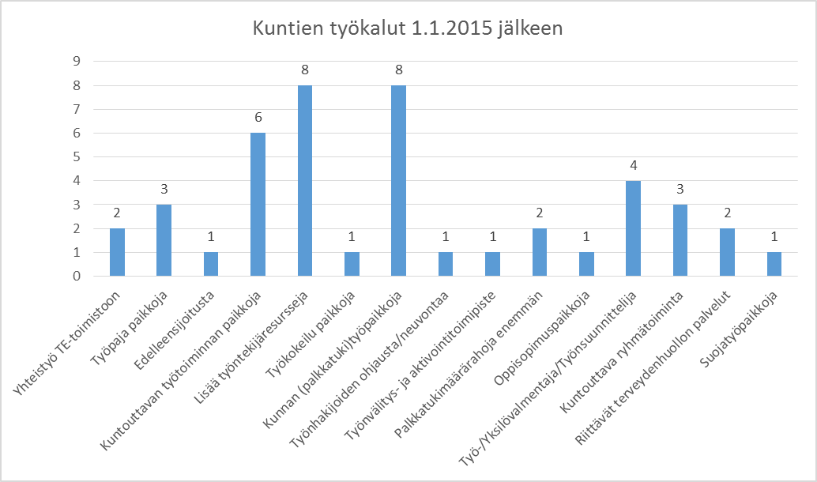

Slide 6
II Nuorten ääni esiin hyvinvoinnin kokemus case –tiedonkeruun kautta
SONet BOTNIAn aloitteesta toteutettiin kesällä 2014 kokemuscase -kartoitus, koska nuorten hyvinvoinnista haluttiin lisätietoa nimenomaan kokemusnäkökulman kautta.
Nuorten kokemustietoa hyvinvoinnista kartoittivat Seinäjoen ammattikorkeakoulun sosionomiopiskelijat osana tutkimus-, kehitys- ja innovaatiotoimintaan liittyvää TKI- harjoitteluaan, jonka puitteissa opiskelijat tekivät haastattelut
Haastattelut (24) toteutettiin ja niitä myös taustoitettiin muutamalla vuoden 2012 hyvinvointibarometritutkimuksesta valitulla kysymyksellä sekä eri väestöryhmien hyvinvointia kuvaavalla koostekuviolla
Opiskelijat suorittivat nuorten /nuorten aikuisten haastattelut Etelä-Pohjanmaalla kesällä 2014 harjoitustyönä pääasiassa yksilö -, mutta myös pari- tai ryhmähaastatteluina heidän valitsemissaan paikoissa. Haastatellut asuivat maakuntakeskuksessa, keskikokoisessa taajamassa ja haja-asutusalueella.
Tästä aineistosta SeAMK:n Päivi Rinne ja SONet BOTNIAn Anne Saarijärvi ovat kirjoittaneet artikkelin Etelä-Pohjanmaan hyvinvointikatsaus 2014 –verkkojulkaisuun http://www.epliitto.fi/?page=hyvinvointikatsaus
Artikkeli on kirjoitettu dokumentoitujen haastattelujen pohjalta ja siinä on haluttu nostaa mahdollisimman paljon esille nuorten ääntä ja nuorten vastaajien tapaa puhua hyvinvoinnista, nuorten hyvinvointiin vaikuttavista tekijöistä sekä hyvinvointipalveluita koskevista kokemuksista ja mielipiteistä.

Slide 7
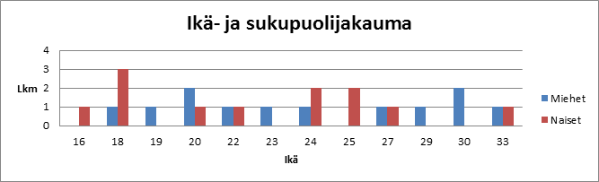
Vastaajien taustatietoja

Slide 8
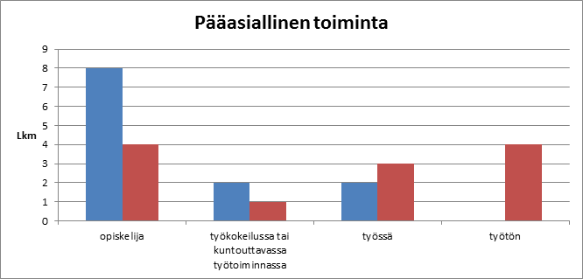
Vastaajien taustatietoja

Slide 9
Poimintoja tuloksista:
Hyvinvointia on ihmissuhteiden ja opiskelun sujuminen
Nuorten yksinäisyys huolettaa. Kokemus ulkopuolisuudesta ja porukkaan kuulumattomuudesta koetaan hyvinvoinnin uhkatekijänä. Kyky avoimuuteen ja sosiaalisuuteen edistää hyvinvointia, mutta siihen liittyy eroja nuorten kesken.
”Toiset on avoimempia, toiset ovat sulkeutuvia. Niin että ne, jotka jää toisten jalkoihin niin ne sitte jää. Niitten pitäis siä koulussaki saada ne panostamaan siihen yhteistyöhön ja yhteisymmärrykseen.” (M 24v)
Hyvinvointia vaarantavat myös päihteet, rahanpuute ja huoli työstä:
”Ihmiset koko ajan korkeasti kouluttautuu, niin tulee paljon korkeakoulutettuja ja on hirveän vähän duunareita. Sitten tulee paljon työttömyyttä. Olisi paljon nuoria jotka tekisi sitä työtä mutta toisaalta tulee paljon työttömiä. On niin paljon korkeakoulutettuja ei oo perusduunareita enää niin paljon, sen takia työpaikkoja ei ole niin paljon nuorilla.” (M 24v)
Myös kulutusyhteiskunta luo paineita pärjäämiselle ja raha tuottaa ongelmia: ”Pikavippi pitäis poistaa kokonaan Suomesta tai ylipäätänsä pitäis kokonaan poistaa.” (M 22v)
Oma aktiivisuus on tärkeää yleensä eli aktiivisuus ja omatoimisuuden kehittyminen nähdään ratkaisevana asiana elämässä menestymisen kannalta

Slide 10
Poimintoja tuloksista:
Helppo pääsy ja kiireetön paneutuva kohtaaminen
Myös erilaisten matalan kynnyksen palvelujen (esim. tukikaveripalvelu) kehittämistä suositellaan nuorten syrjäytymistä vähentämään. Mutta toisaalta haastatteluissa pohditaan myös, onko kunnilla halua ja mahdollisuuksia säästöpaineiden myllerryksessä rahoittaa tällaisia palveluja?
Nuoret kiinnittävät huomiota myös resurssipulaan ja palvelujen alimitoitukseen pohtien tilannetta seuraavaan tapaan:
”…se (sossun) työympäristö on sellanen, niinku kaikis työpaikois, ett panostetaan tehokkuuteen. Ja mahdollisimman monta tapausta pitäis saada päivässä käsiteltyä. Että vois sanoo, että jos sais enemmän työväkee sinne, niin ei tarttis niin kiireellä kattoa. Niin sais katottua ja mietittyä paremmin – niin ne vois auttaa sitä ihmistä. (M 20v)

Slide 11
Henkilökohtaista opastusta ja palvelua ja monipuolisia aputoimistoja tarvitaan:
:
Ehdotuksena on, että ”nuoria tulee kasvattaa rajoihin ja vastuullisuuteen, jolloin estetään paremmin mm. päihdekäyttö ja koulukeskeytykset”. Mutta toisaalta nähdään tarve myös ammattilaisten tarjoamille tukipalveluille:
” silloin, kun lähiyhteisön apu ei riitä ammattilaisten tulee räätälöidä myös tehostettua tukea”.
Tällöin toivotaan:
”Neuvoa ihan arkipäiväisissä asioissa. Ohjata paremmin, eikä itse pitää itsestään selvinä kaikkia asioita. Kaikki ei tiedä tai osaa. Ja pitäis puuttua paljon paremmin tilanteisiin.” (N 20v) ja
” Sellasia palveluja, missä ollaan oikeasti kiinnostuneita ja niihin on helppo mennä” (N 16v)
Ammattilaisilta toivotaan enemmän opastusta (esim. Kela ja TE -toimisto) ja palvelut tulisi kehittää nykyistä toimivimmiksi, yhtenäisemmiksi ja selkeimmiksi kokonaisuuksiksi. Lisäksi nuorten näkemysten mukaan palvelujen saatavuudesta tulisi tiedottaa paljon nykyistä näkyvämmin ja selkeämmin.
Aineistossa korostuu erilaisten ”aputoimistojen” ja ”palvelutukikohtien” olemassaolo kunnasta tai kaupunginosasta riippumatta!
Henkilökohtaisia tapaamisia: haja-asutusalueilla myös sähköiset … ehkä… menettelevät

Slide 12
Sähköistä palvelua vai ei?

Slide 13
Sähköistä palvelua- kyllä ja ei!
Osa piti sähköistä asiointia ja muita verkkopalveluja varsin toimivina ja arveli, että ”ne eivät varmastikaan nuorille tuota ongelmia”.
Joidenkin näkemysten mukaan käyttö voi kuitenkin olla vaikeaa myös tälle kohderyhmälle, mutta toisaalta esimerkiksi tiettyjen terveyspalvelujen osalta sähköisten palvelujen nähdään joskus jopa madaltavan kynnystä avun hakemiseen.
”…on hyvä, että on sähköisesti helposti saatavissa, pystyy hoitamaan nopeasti ja jää turhat paperihommat pois (---) varmaan sähköistyy enemmänkin , kun nettejä alkaa olla niin hyvin saatavilla ja julkisiakin verkkoja niin on helppo sitten käyttää niitä palveluja (M 23 v)
Kun taas osa vastaajista suhtautui suurella varauksella:
”Parempi naamatusten, ettet sä kirjota koneella ja siellä on joku, joka vastaa sit jotakin.” (N1, 24v)
”Vähemmän sähköisiä palveluita. Helpompi asioida kasvotusten ja saa asiat paremmin hoidettua. Ja jos esimerkiksi sähköisessä asioinnissa jää jokin lomake toimittamatta alkaa koko rumba alusta”. (M 29 v)
”Oli palvelu mikä tahansa… ja sitte sitä käytettävyyttä, ett ois helppo käyttää, ettei kaikki ois siä netis. Vaik toisaalta seki on ihan hyvä tällaselle pienelle paikkakunnalle. Mut itte mua ärsyttää kaikki nettitouhut, kun mieluummin, kysyis ihmiseltä, jos on epäselvää, kun kattois koneelta”. (M 22 v)
Sähköisten palvelujen käyttöä tulee ohjeistaa selkeästi arkikielellä ja mahdollistaa tarvittaessa palvelunkäyttäjille reaaliaikainen tekninen tuki sekä mahdollisuus verkkopalvelua täydentävään asiantuntijaneuvontaan. Pääosa haastateltavista korostaa sitä, että kaikkia palveluja ei voida siirtää sähköiseen muotoon.

Slide 14
Pohdintaa:
Niin hyvinvointibarometritutkimuksen asiantuntijoiden kuin nuorten/nuorten aikuistenkin näkemyksistä löytyi paljon yhtäläisyyksiä. Asiantuntijoiden mukaan 2012 nousi esiin erityisesti monialaisen, oikea-aikaisen ja kohdennetun työn merkitys hyvinvoinnin vahvistajina, mutta myös huoli haja-asutusalueiden palveluiden tulevaisuudesta. Ratkaisuiksi ehdotetut sisällöt olivat: vertaistuen ja nuorten työpajatoiminnan kehittäminen, räätälöidyt ja yksilölliset ratkaisut, nopea ja tarvittaessa monialainen toiminta, pikavippien kieltäminen, oppilaitosten kuratiivisen toiminnan kehittäminen ja sen vahvempi resursoiminen sekä ammatinvalinnan ohjauksen kehittäminen, nuorten yksilökohtaisempi huomioiminen koulutuksessa ja työllistämisessä (mm. kuntouttavien työpaikkojen luominen kuntiin) ja vaadittava selkeämpi opastus sähköisten palvelujen käyttöön
Em. asiat ovat selkeästi nähtävissä myös nuorten haastatteluvastauksissa kesältä 2014, vaikka käytetty terminologia saattaakin hieman vaihdella
Nuorten näkemykset hyvinvoinnista ja hyvinvointia tukevista palveluista ovat melko traditionaalisia: perheen ja läheisten merkitys korostuu, eikä erityisen tuen tarpeessa ammattilaisilta odoteta taikatemppuja, vaan aito nuoren kohtaava apu riittää
Toisaalta nuorten jyrkimmät näkemykset ovat jossain määrin samansuuntaisia yleisessä mielipiteessä ilmenevien painotusten kanssa. Haastatteluista heijastuu myös vahva ”oikean ja väärän” erottaminen: Nuoret nähdään vastuuseen ja valintoihin kykenevinä subjekteina, jotka tarvittaessa pystyvät ottamaan itseään niskasta kiinni ja oikaisemaan elämänkurssiaan.. joskus palan matkaa kuitenkin myös ammattilaisten tukemana!
Myös nuorten suhtautuminen sähköisiin palveluihin on syytä huomioida niitä kehitettäessä

Slide 15
Lopuksi
Nuorten kokemustiedon case oli kiinnostava kokeilu alueellisen hyvinvointitiedontuotannon kehittämiseksi yhteisenä työnä
Prosessin aikana palvelujen kehittämiseksi tärkeitä tiedonkeruun uusia aiheita on ilmaantunut runsaasti, mutta jatkossa tulee pohdittavaksi vastaavantyyppisen toiminnan resursointi (SB-tuotekehittely), sillä muun virkatyön ohella tiedonkeruun koordinointi ja prosessin vetäminen alkuvaiheesta analysointiin ei ole mahdollista

